Slide 1
Методическое объединение
учителей начальных классов
2021-2022 учебный год

Slide 2
Методическая тема объединения учителей начальных классов
«Применение современных образовательных технологий в системе комплексного подхода к формированию личности обучающихся с нарушениями слуха и речи в условиях реализации ФГОС НОО ОВЗ»

Slide 3
Цель работы методического объединения учителей начальных классов
«Осуществление комплексного подхода к формированию личности обучающихся с нарушениями слуха и речи на основе применения современных образовательных технологий»

Slide 4
Задачи методического объединения на 2021-2022 учебный год
1. Активно внедрять в учебный процесс современные образовательные технологии.
2. Совершенствовать современный учебно-воспитательный процесс, сочетая инновационные технологии с классическими методами и формами обучения.
3. Продолжать работу по активизации учебно-воспитательного процесса через разноуровневый подход к обучению и воспитанию детей.
4. Формировать у глухих и слабослышащих учащихся речевое поведение на основе активного использования слухового и слухо-зрительного восприятия устной речи с опорой на все сохранные анализаторы и при широком использовании звукоусиливающей аппаратуры.
5. Развивать внятную, достаточно естественную речь, необходимую для осуществления устной коммуникации с окружающими.
6. Продолжать работу над преемственностью между начальным и средним звеном в свете ФГОС.
7. Создавать информационно-компьютерные материалы и апробировать их на уроках литературного чтения в начальной школе (продолжать работу по созданию электронных материалов к учебнику «Чтение и развитие речи» 4 класс для глухих обучающихся).

Slide 5
Задачи методического объединения на 2021-2022 учебный год
8. Активно участвовать в подготовке учащихся для выступлений на общешкольных мероприятиях.
9. Работать над формированием у учащихся основ безопасного поведения, здорового образа жизни, формировать умения выполнять мероприятия по укреплению здоровья.
10. Продолжать работу по повышению квалификации учителей:
- изучать опыт работы коллег;
- знакомится с новинками методической литературы;
- посещать курсы повышения квалификации учителей;
- изучать нормативные документы.
11. Совершенствовать уровень педагогического мастерства через выступления на заседаниях МО, педсоветах, круглых столах, семинарах различного уровня.
12. Продолжать работу по наставничеству над молодыми и малоопытными специалистами.
13. Продолжать совместную работу с сурдопедагогом, учителями – предметниками, воспитателями по поддержанию речевого режима в детском коллективе.

Slide 6
СОСТАВ МЕТОДИЧЕСКОГО ОБЪЕДИНЕНИЯ
Мишина Наталья Владимировна – председатель
Хватова Марина Юрьевна - секретарь
Басловяк Мария Владимировна
Еремеева Анна Алексеевна
Исайчева Валерия Александровна
Козырева Ирина Владимировна
Котова Наталья Александровна
Красикова Анна Алексеевна
Кренделева Мария Владимировна
Миногина Светлана Анатольевна
Мирошниченко Наталия Владимировна
Мирошниченко Ольга Никитична
Михайлова Дарья Евгеньевна
Навержская Лилия Николаевна
Николаева Екатерина Борисовна
Осипова Ольга Юрьевна

Slide 7
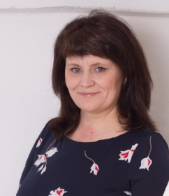
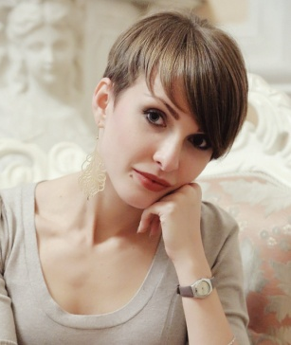
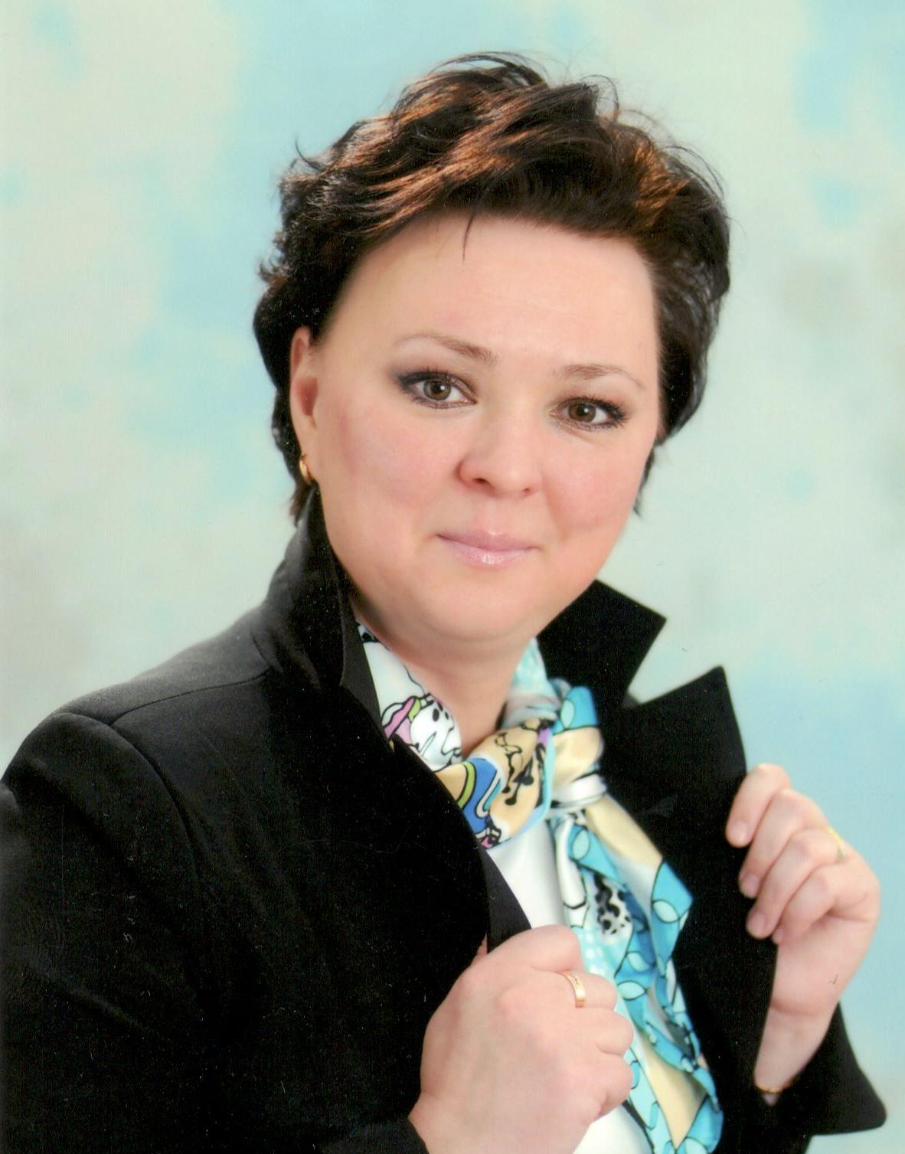
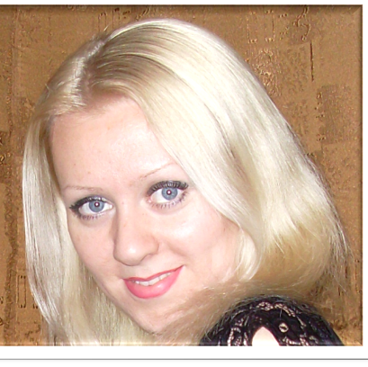
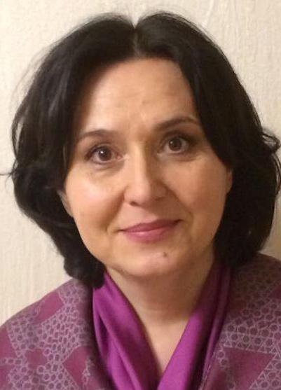
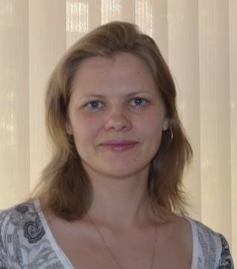
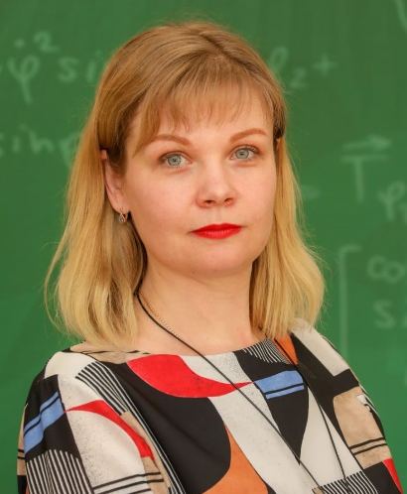
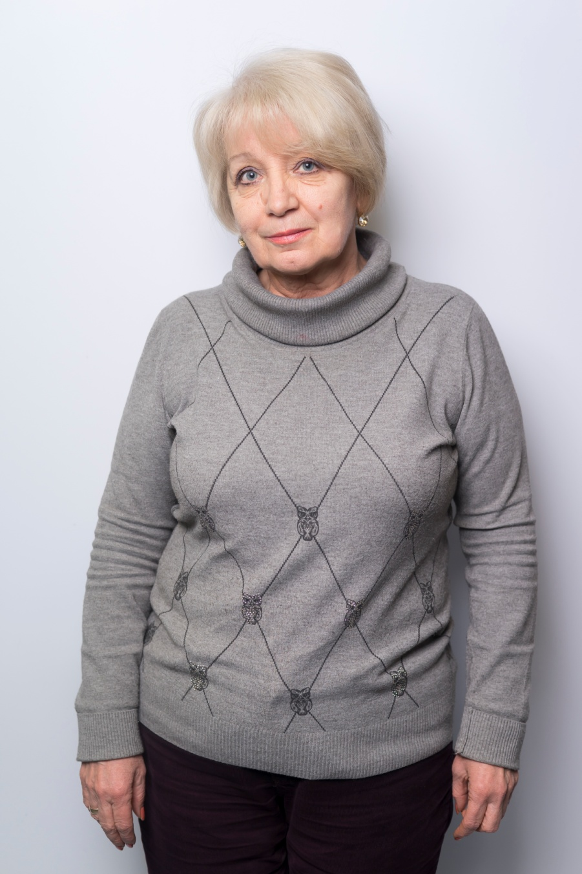
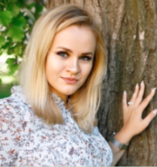
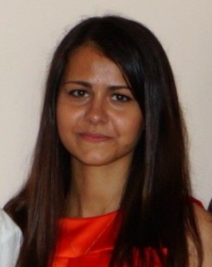
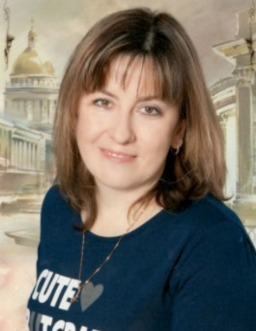
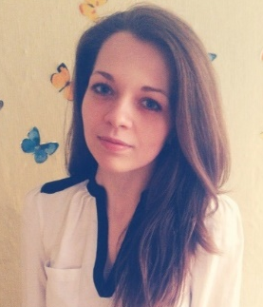
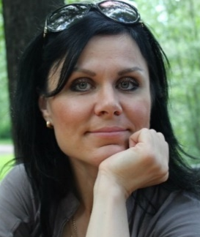
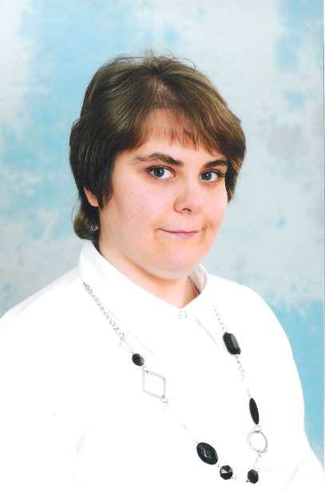
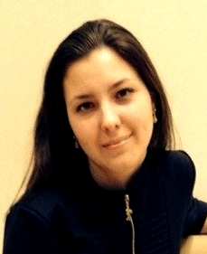
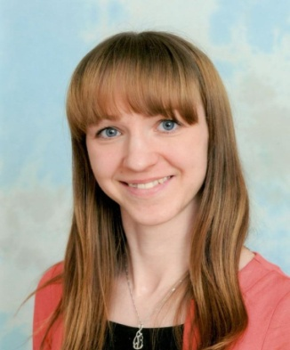
Состав методического объединения

Slide 8
В составе МО учителей начальных классов
Учителей высшей квалификационной категории | 9
Учителей первой квалификационной категории | 6
Учителей без квалификационной категории | 1
Заслуженный учитель РФ | 1
Отличник народного просвещения | 1
Ветеран труда | 1

Slide 9
Повышение квалификации
ФИО | Название курсов | Сроки | Место обучения
Котова Н.А. | «Организация работы с обучающимися с ограниченными возможностями здоровья (ОВЗ) в соответствии с ФГОС» | 25.10.2021г. – 10.11.2021г. | ООО «Инфоурок» г. Смоленск
Хватова М.Ю. | «Индивидуализация образовательных маршрутов обучающихся с ОВЗ в контексте ФГОС» | 07.04.2022г. – 26.05.2022г. | ИМЦ Невского района
Мишина Н.В. | «Совершенствование методической работы в школе» | 06.12.2021г - 20.01.2022г. | СПб АППО

Slide 10
Повышение уровня педагогического мастерства
ФИО | Мероприятие | Дата
Миногина С.А. Мирошниченко Н.В. Мишина Н.В. | Всероссийская научно-практическая конференция с международным участием, посвященная 225-летию РГПУ им. А. И. Герцена, «Специальное образование сегодня и завтра: ресурсы и перспективы развития» | 23-31 марта 2022г.

Slide 11
Выполнение плана работы методического объединения
Мероприятия | План | Проведено
заседания МО | 10 | 10
открытые уроки | 12 | 10
предметные недели | 2 | 2
внеклассные мероприятия | 1 | 1

Slide 12


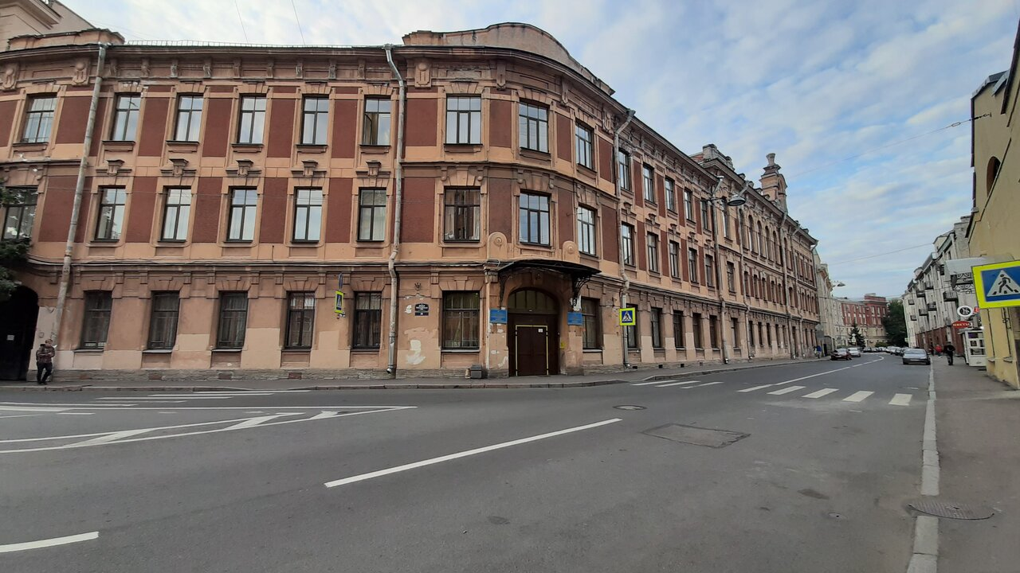

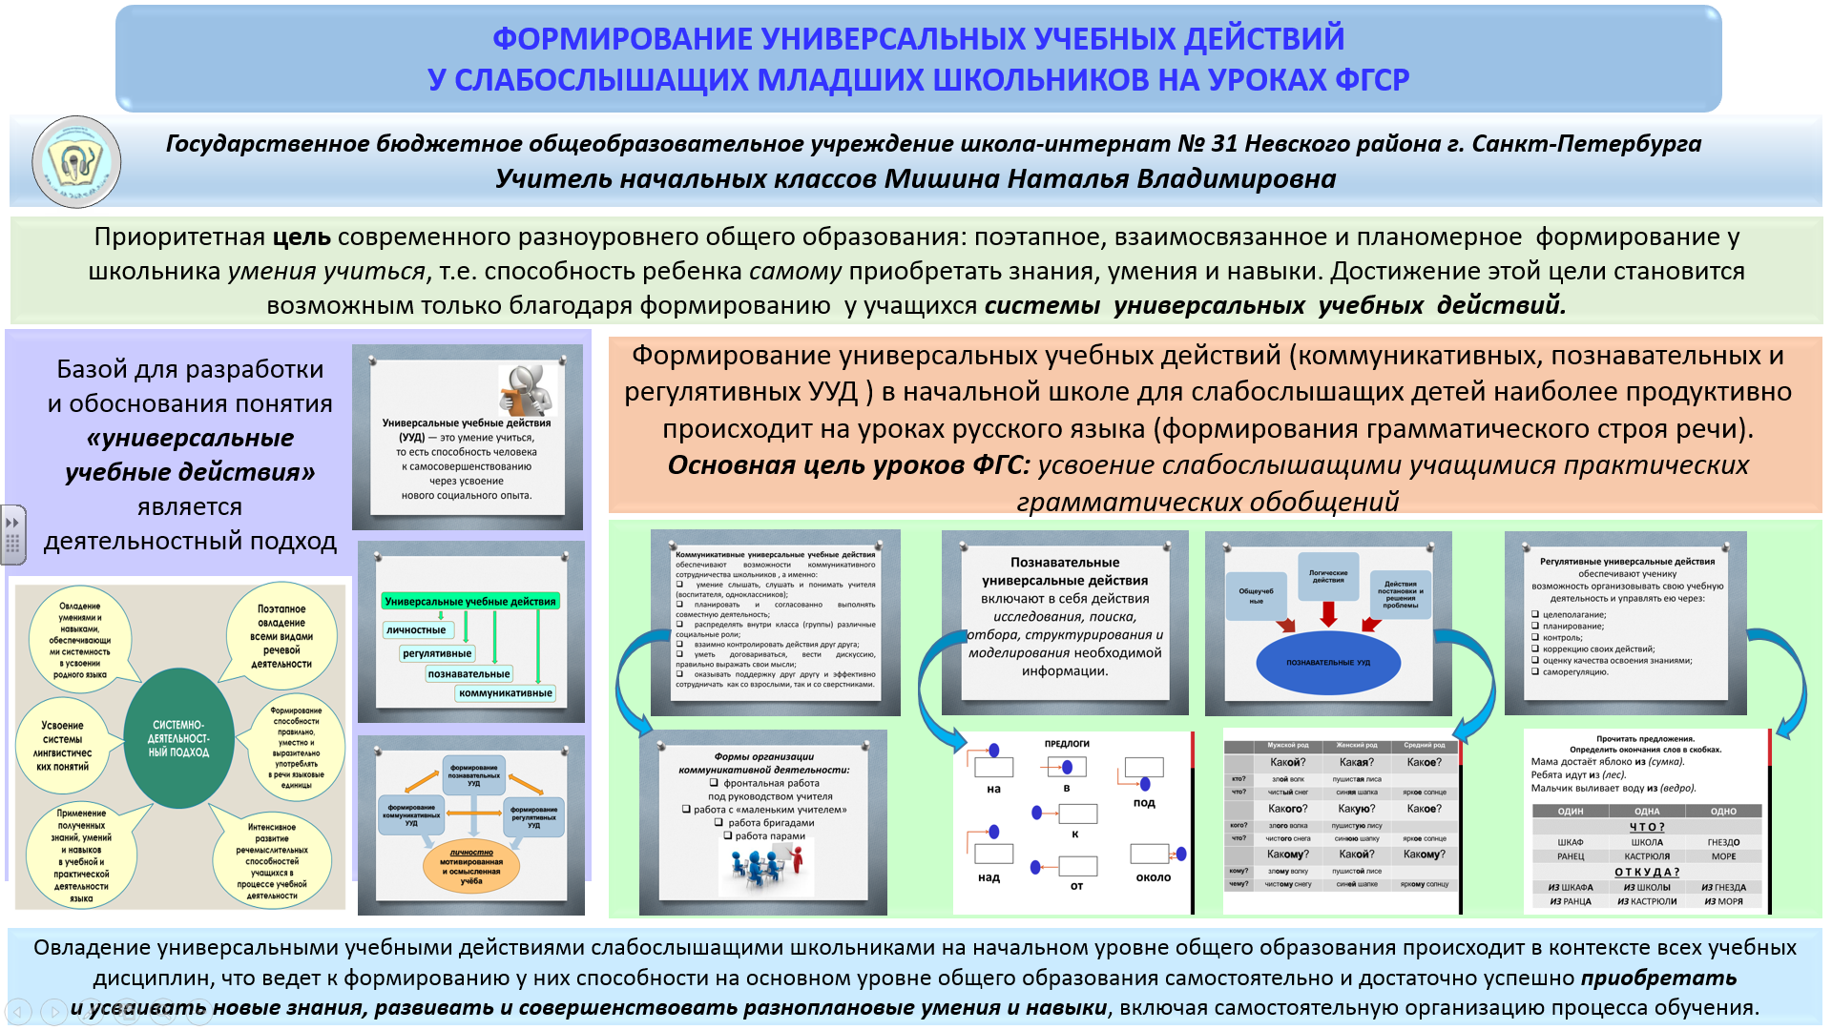
МИНИСТЕРСТВО ПРОСВЕЩЕНИЯ РОССИЙСКОЙ ФЕДЕРАЦИИ ФГБОУ ВО
«РОССИЙСКИЙ ГОСУДАРСТВЕННЫЙ ПЕДАГОГИЧЕСКИЙ УНИВЕРСИТЕТ
ИМЕНИ А. И. ГЕРЦЕНА»
ИНСТИТУТ ДЕФЕКТОЛОГИЧЕСКОГО ОБРАЗОВАНИЯ И РЕАБИЛИТАЦИИ (ИДОиР)
Мишина Н.В. выступила
со стендовым докладом
во Всероссийской научно-практической конференции
с международным участием, посвященной
225-летию РГПУ им. А.И. Герцена
«Специальное образование
сегодня и завтра:
ресурсы и перспективы развития»,
23-31 марта 2022г.

Slide 13
Семинары
27.10.2021г.
Семинар «Организация коррекционно-развивающей работы при реализации адаптированных образовательных программ обучающихся с нарушением слуха»
- Мирошниченко Н.В.
Фрагмент урока литературного чтения в 3-а классе
рассказ В.А. Сухомлинского «Моя мама пахнет хлебом» (видеозапись).
15.04.2022г.
Семинар «Коррекционная направленность обучения глухих и слабослышащих обучающихся»
Мирошниченко Н.В.
Фрагмент урока литературного чтения в 3-а классе
вступительная статья о В.А. Сухомлинском (видеозапись)

Slide 14
Выступление на
педагогическом совете
ФИО | Тема выступления | Дата
Николаева Е.Б. | «Организация детского коллектива. Современные технологии» | 29.10.2021г.

Slide 15
ПУБЛИКАЦИИ
ФИО учителя | Название статьи, публикации | Место размещения/название сайта (издательства)
Еремеева А.А. | Методическая разработка – проект «Подвижные игры для развития пространственных представлений у школьников с сенсорной и интеллектуальной депривацией» | Образовательная социальная сеть nsportal.ru - 02.06.2021г.
Котова Н.А. | Конспект урока развития речи в 1 классе (вар.2.2) «Городской транспорт» | ООО «Инфоурок» - 01.12.2021г.
 | Презентация по природоведению для 5 класса (вар. 2.3) «Полезные ископаемые» | ООО «Инфоурок» - 10.12.2021г.
 | Презентация по окружающему миру для 4 класса (вар. 2.2) «Природные зоны России» | ООО «Инфоурок» - 15.12.2021г.
Осипова О.Ю. | Методическая разработка по математике для 1 класса «Прибавление и вычитание чисел 1 и 2» | Образовательная социальная сеть nsportal.ru – 23.11.2021г.
Миногина С.А. | Методическая разработка по математике для 3 класса «Доли» | ООО «Инфоурок» - 25.01.2022г.
 | Методическая разработка по математике для 3 класса «Свойство сторон прямоугольника» | Образовательная социальная сеть nsportal.ru – 07.02.2022г.

Slide 16
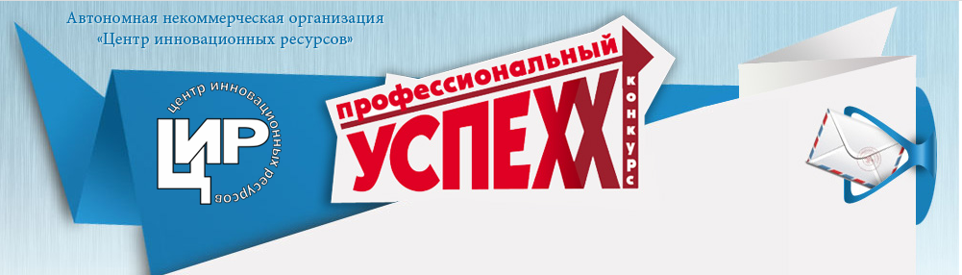
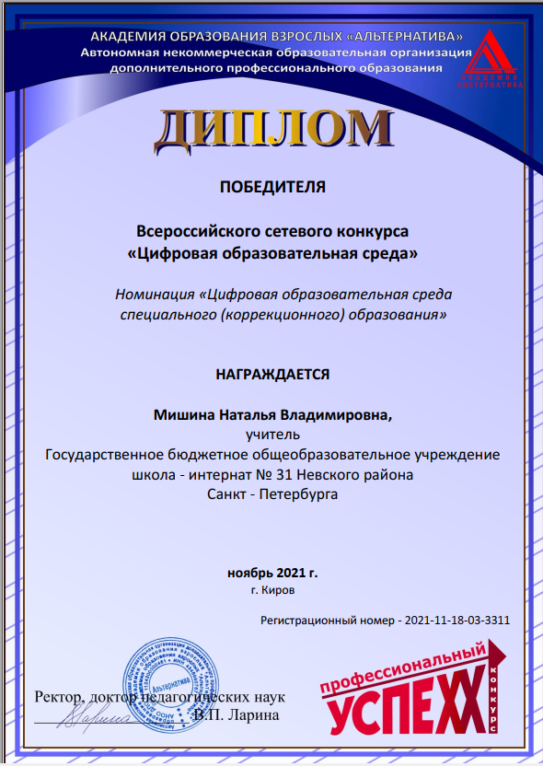
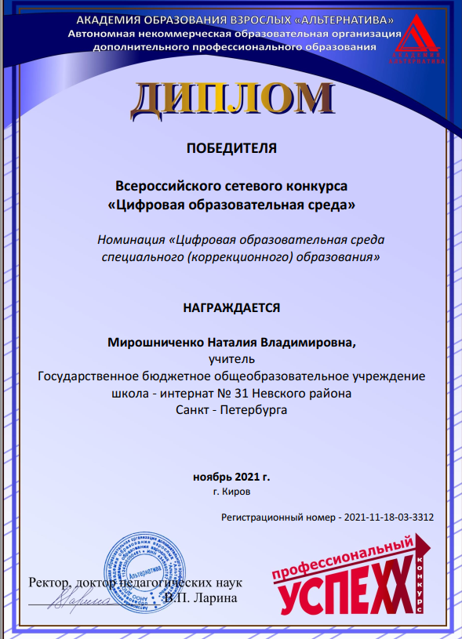
Всероссийский сетевой конкурс «Профессиональный успех-XXI»
Всероссийский сетевой конкурс «Цифровая образовательная среда»
Мирошниченко Н.В.
Мишина Н.В.
награждены
дипломами победителя
в номинации
«Цифровая образовательная среда»

Slide 17
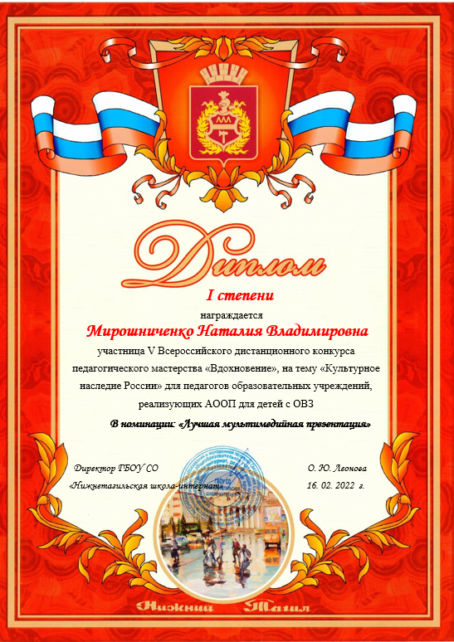

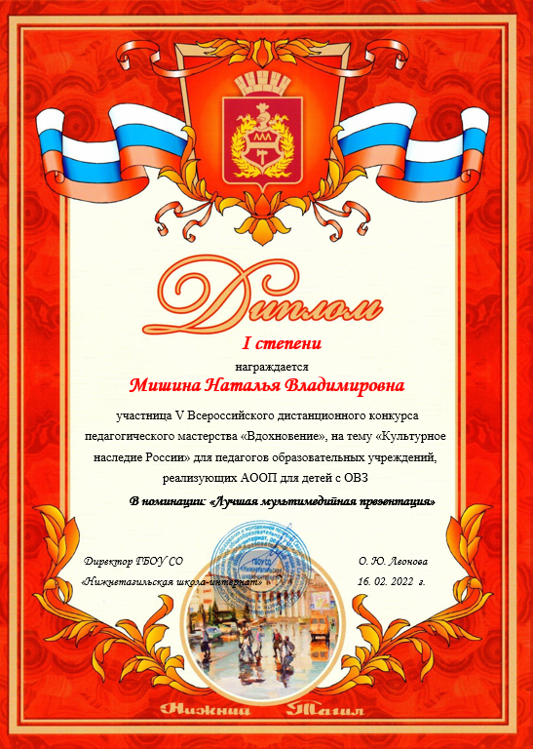
Дистанционный конкурс педагогического мастерства «ВДОХНОВЕНИЕ»
для образовательных учреждений, реализующих АООП для детей с ОВЗ
Мирошниченко Н.В., Мишина Н.В.
награждены
дипломами I степени
в номинации
«Лучшая мультимедийная презентация»

Slide 18
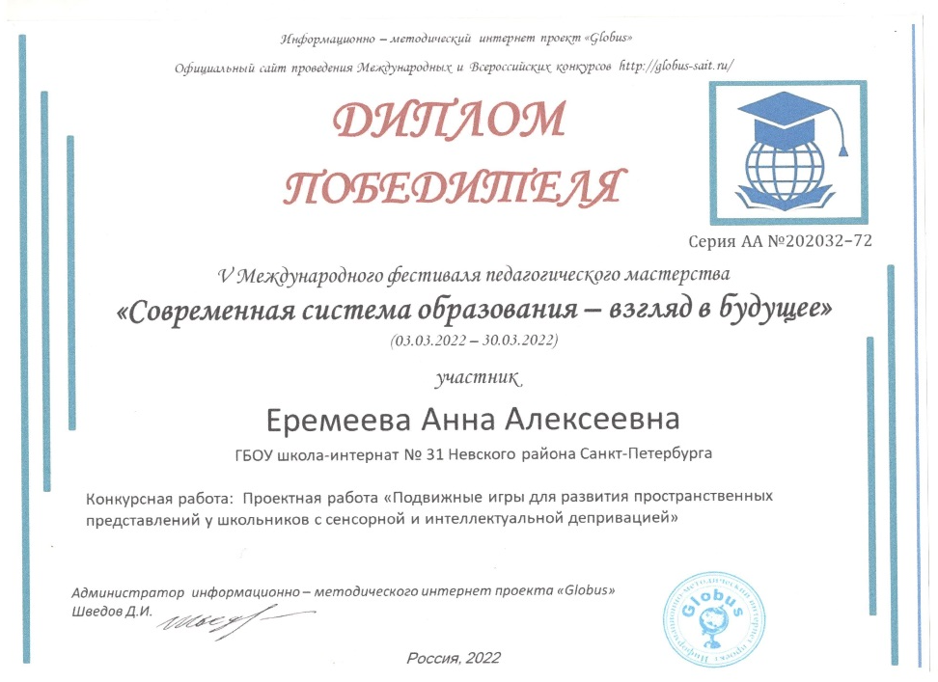
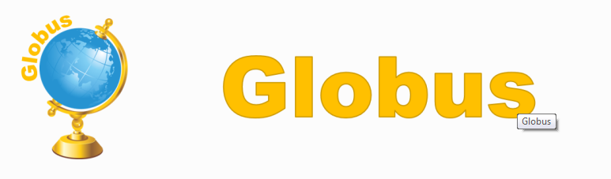
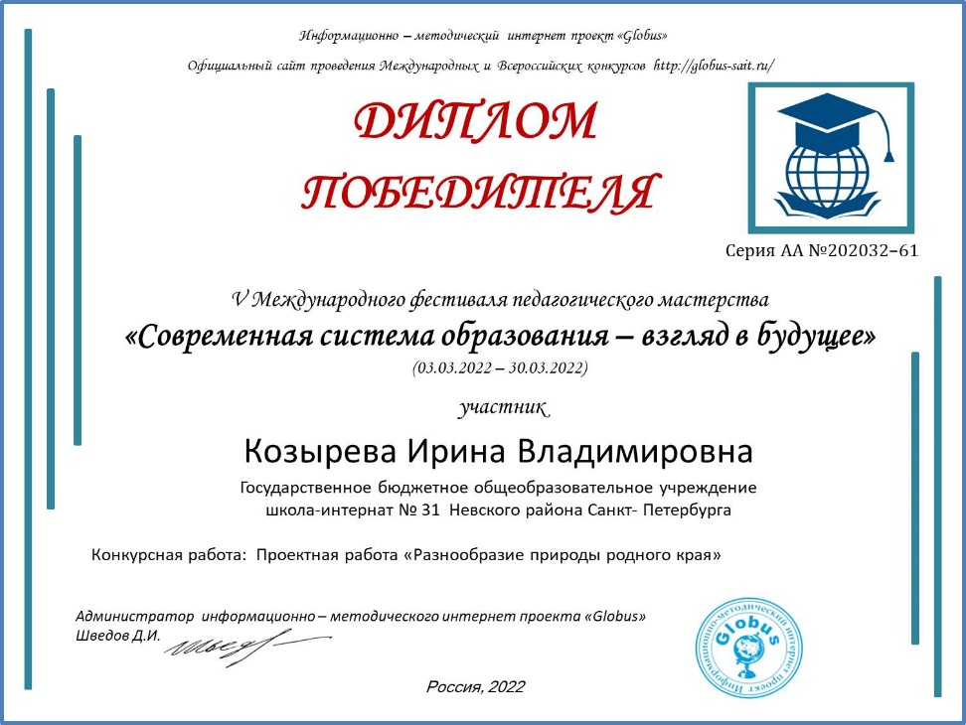
V Международный фестиваль педагогического мастерства «Современная система образования - взгляд в будущее»
Козырева И.В., Еремеева А.А.
награждены
дипломами победителя

Slide 19
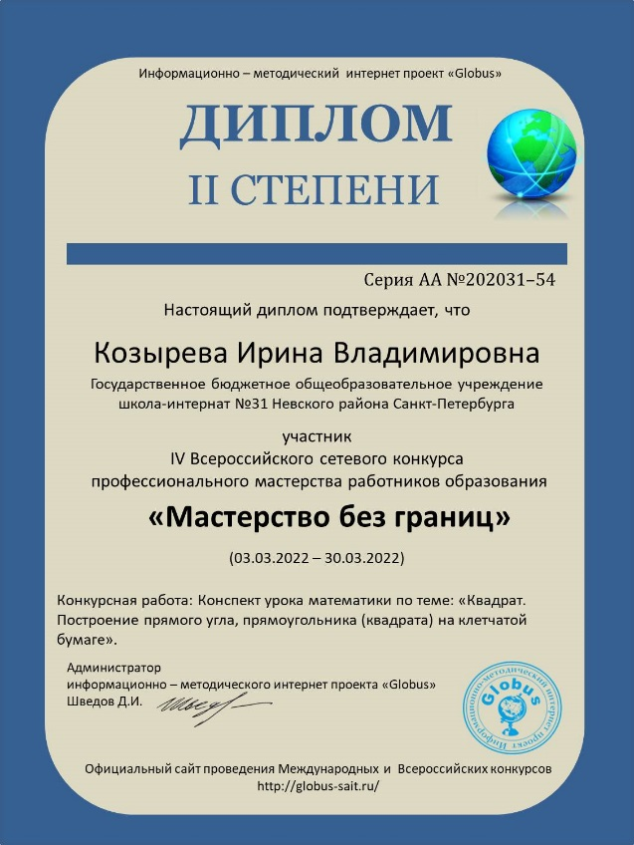
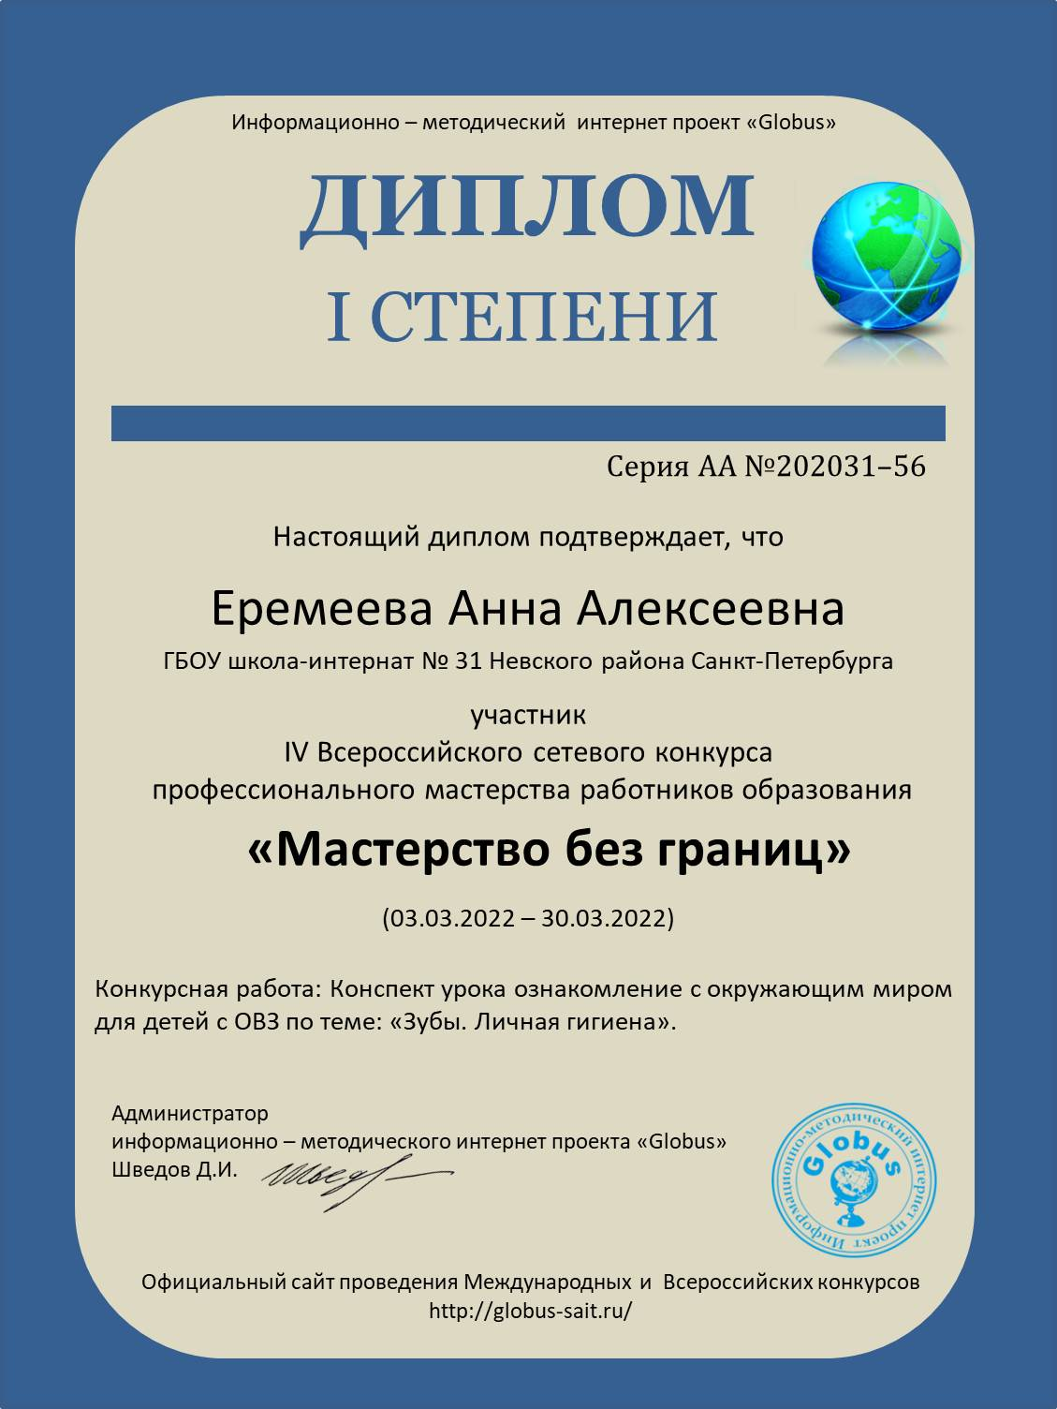
IV Всероссийский сетевой конкурс профессионального мастерства работников образования
«Мастерство без границ»
Еремеева А.А. награждена дипломом I степени
Козырева И.В. награждена дипломом II степени

Slide 20
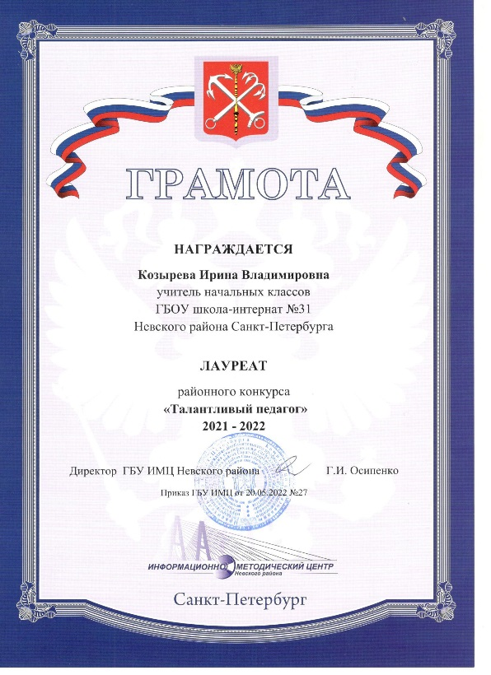
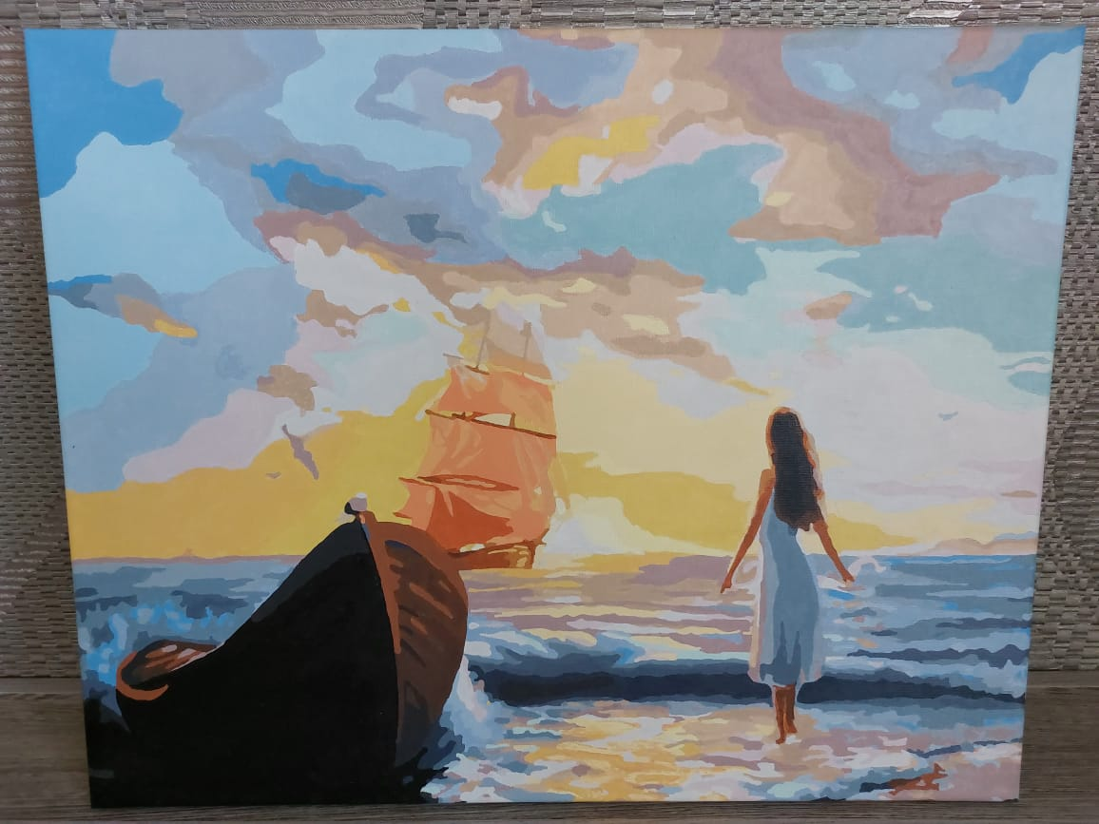
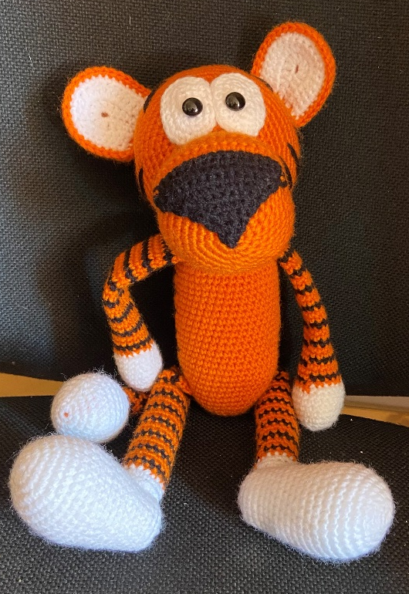
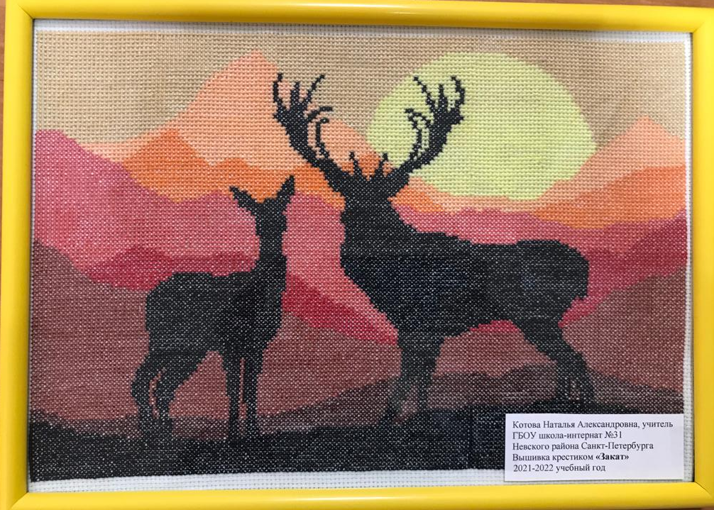
Районный конкурс «Талантливый педагог»
Хватова М.Ю.
участник конкурса
в номинации «Живопись»
Козырева И.В.
лауреат конкурса
в номинации
«Вязание»
Котова Н.А.
участник конкурса
в номинации «Вышивка»

Slide 21
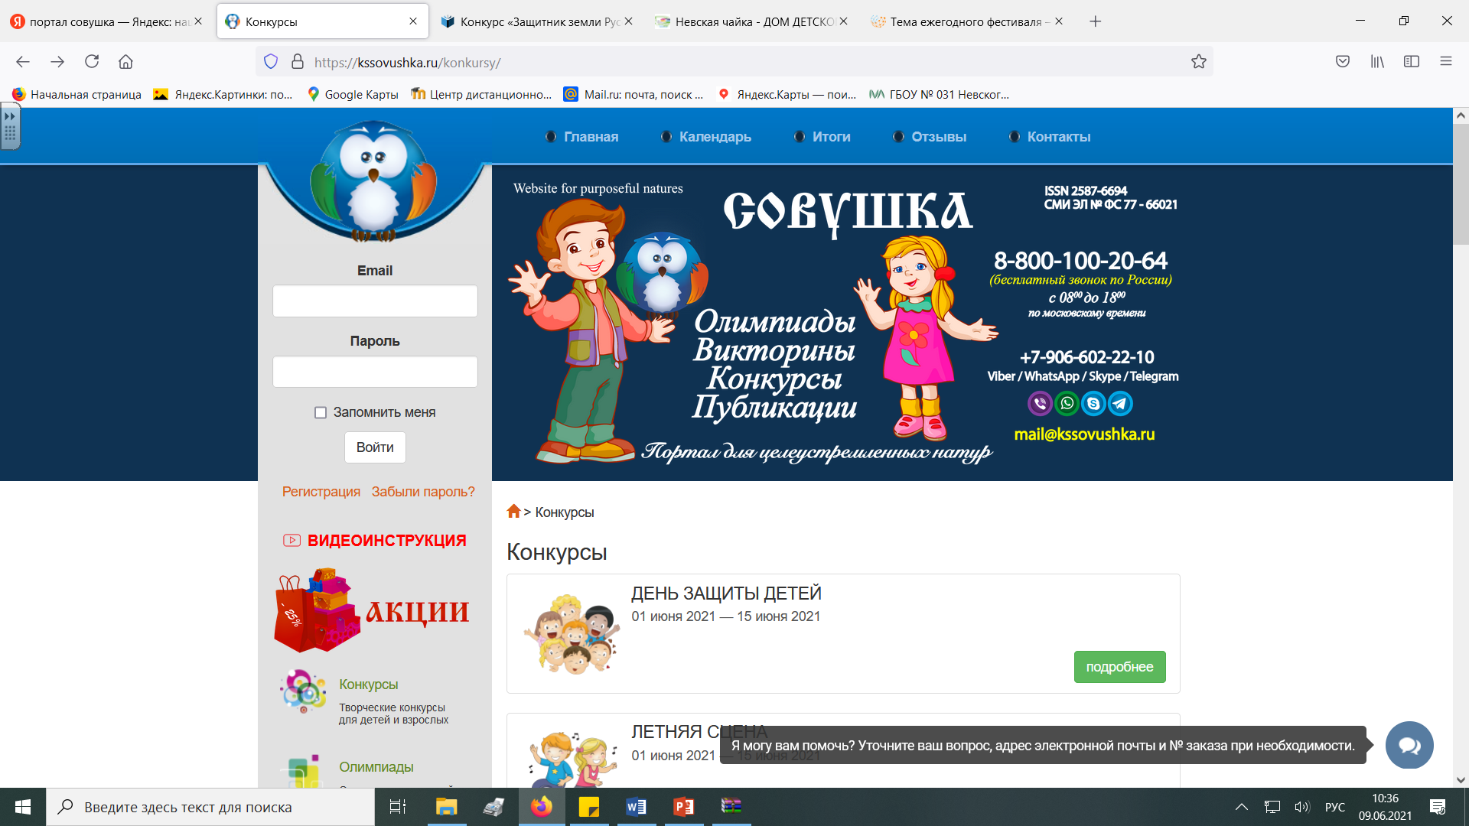
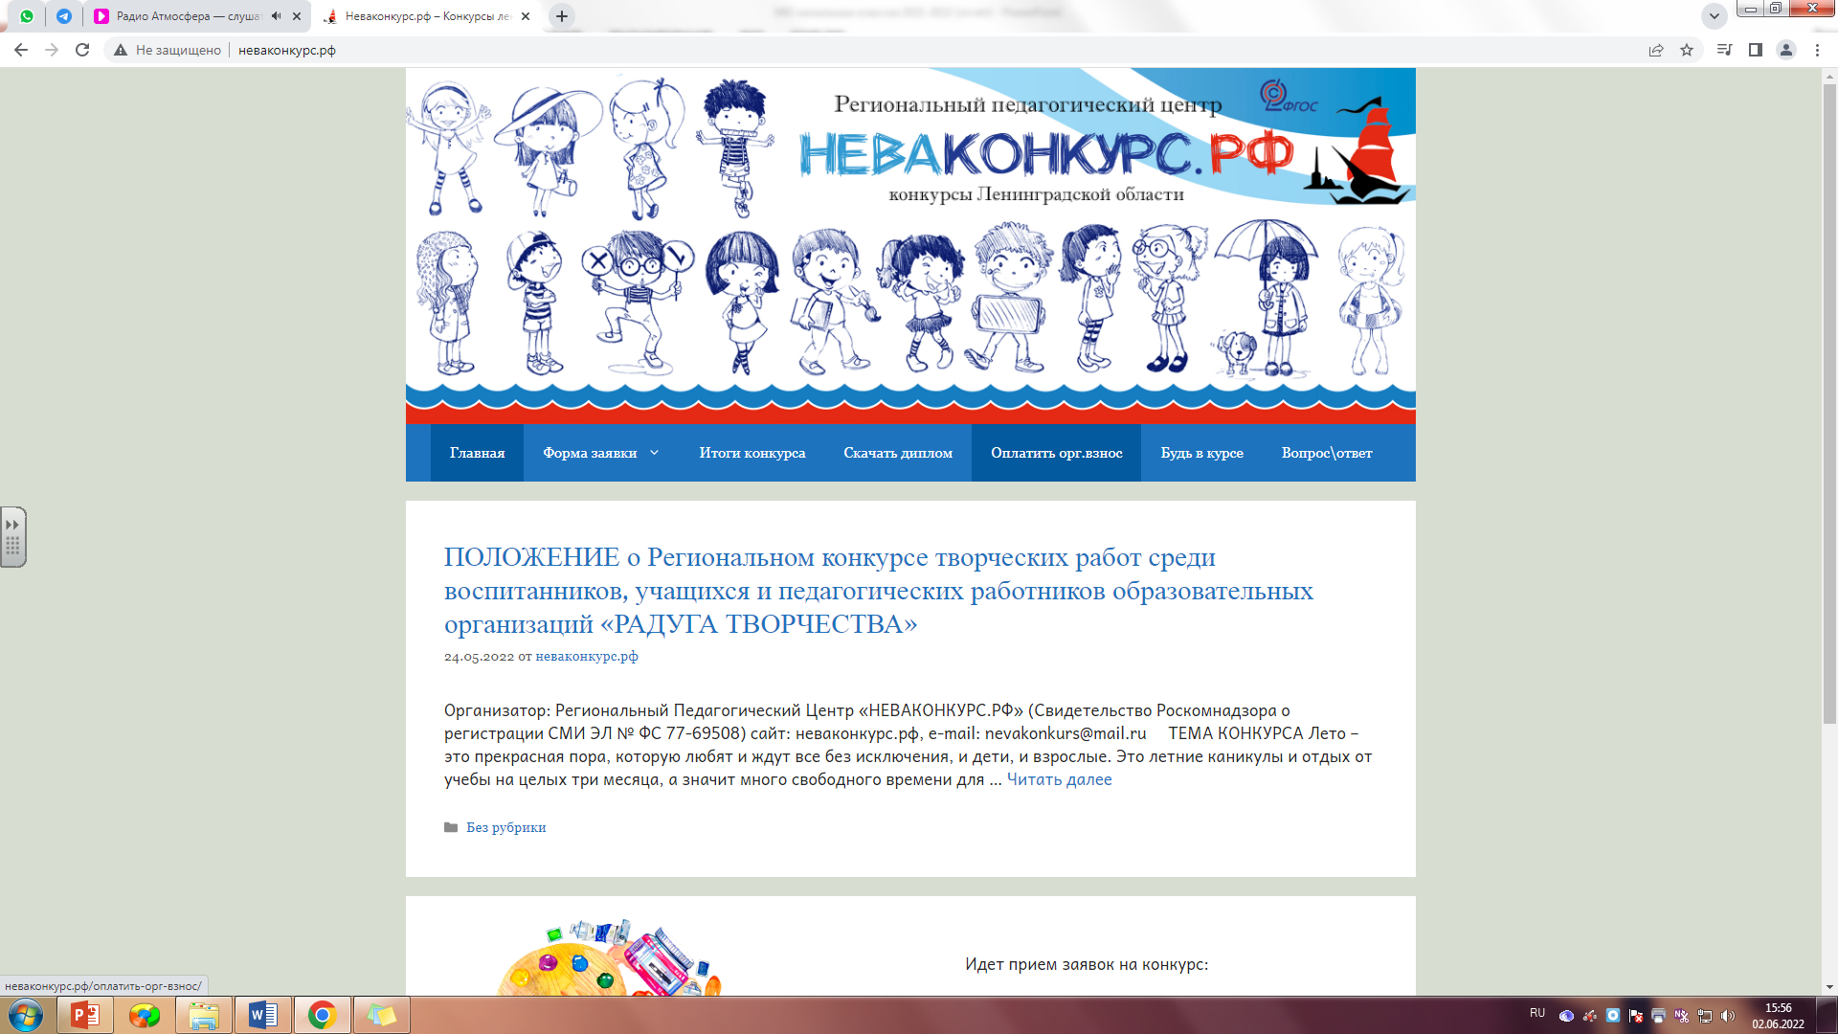
Конкурсы для обучающихся
 | Название мероприятия | Уровень | Результат участия, ФИ участника
 | Международный творческий конкурс «Великая Победа!» | всероссийский | Участники Плеханов Семён Пушкина Ева
 | Международный творческий конкурс «Пасхальное чудо» | всероссийский | Диплом I степени Овчинникова Дарья
 | Региональный конкурс творческих работ среди воспитанников, учащихся и педагогических работников образовательных организаций «Салют Победе!» | региональный | 1 место Плеханов Семён, Овчинникова Дарья в номинации «Декоративно-прикладное творчество»

Slide 22

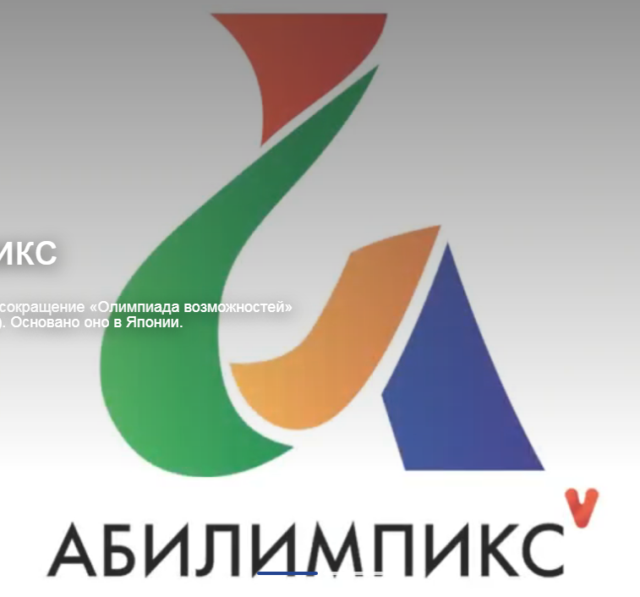
Конкурсы для обучающихся
 | Название мероприятия | Уровень | Результат участия, ФИ участника
 | Выставка творческих работ «Тайна золотого ключика» в рамках общероссийского фестиваля «Эстафета доброты» | районный | Участники: Учащиеся 3-а класса Учащиеся 3-б класса Учащиеся 3-в класса Учащиеся 4-б класса Учащиеся 4-в класса Учащиеся 4-2-в класса
 | Районный чемпионат по профессиональному мастерству среди инвалидов и лиц с ограниченными возможностями здоровья «Абилимпикс. Начало» | районный | 2 место в компетенции «Кондитерское дело» Тихонова Виолетта и Сорокина Амалия

Slide 23
XI Межрегиональная
предметная интернет-олимпиада «Родник знаний»
для обучающихся с нарушением слуха (вариант 1.2)
развитие речи | грамматика | математика | окружающий мир
Диплом I степени
Цветной Пётр | Цветной Пётр | Алипханов Амир | Сорокина Амалия
Тимошенко Марат | - | - | -
Овчинников Иван | - | - | -
Диплом II степени
Алипханов Амир | Поленок Антон | Поленок Антон | Егоров Арсений
- | - | Майорова Таисия | -
Диплом III степени
Поленок Антон | - | Цветной Пётр | Сибирев Александр
Сибирев Александр | - | Овчинников Иван | -

Slide 24
XI Межрегиональная
предметная интернет-олимпиада «Родник знаний»
для обучающихся с нарушением слуха (вариант 2.2)
развитие речи | грамматика | математика | окружающий мир
Диплом I степени
Абдуманнабов Нурис | - | - | -
Диплом II степени
- | Коваленок Екатерина | - | -
Диплом III степени
Имадов Руслан | Чернов Егор | Абдуманнабов Нурис | Чернов Егор
- | Абдуманнабов Нурис | Афонин Андрей | -

Slide 25
Предметный городской конкурс
«Умники и умницы»
2 класс | 3 класс | 4 класс | Статус участия
Номинация «Окружающий мир»
Малышев Никита Окунева Ксения | Цветной Пётр Майоров Леон | Абдуманнабов Нурис Вакуленко Ника | участники
Номинация «Математика»
Малышев Никита Иванова Варвара | Поленок Артём Цветной Пётр | Абдуманнабов Нурис Олесюк Яромир | участники
Номинация «Русский язык»
Окунева Ксения | - | - | участник

Slide 26

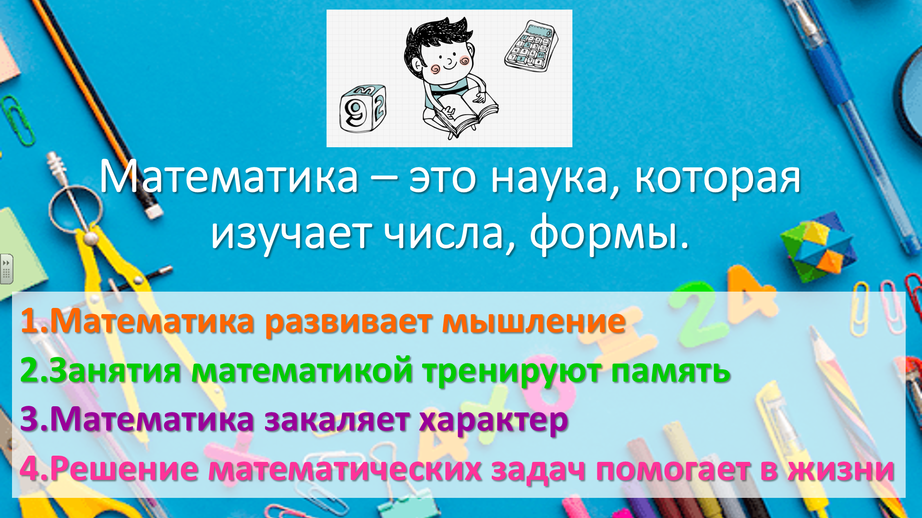
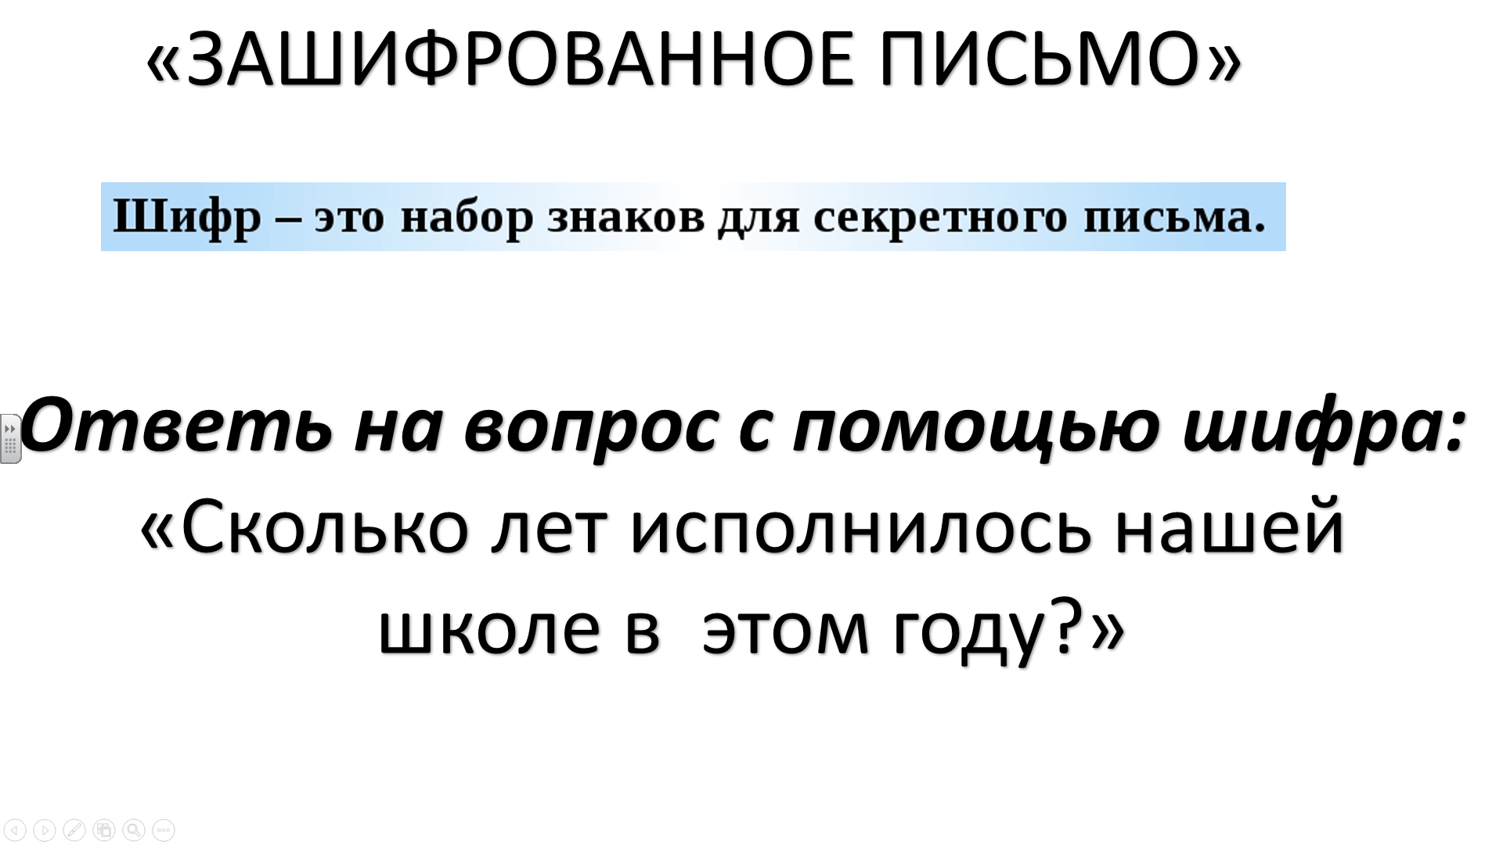
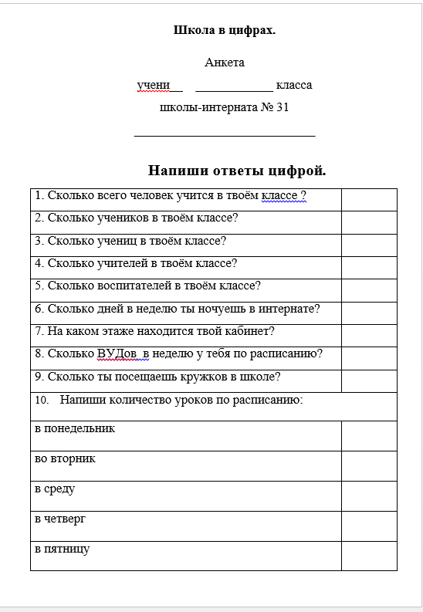
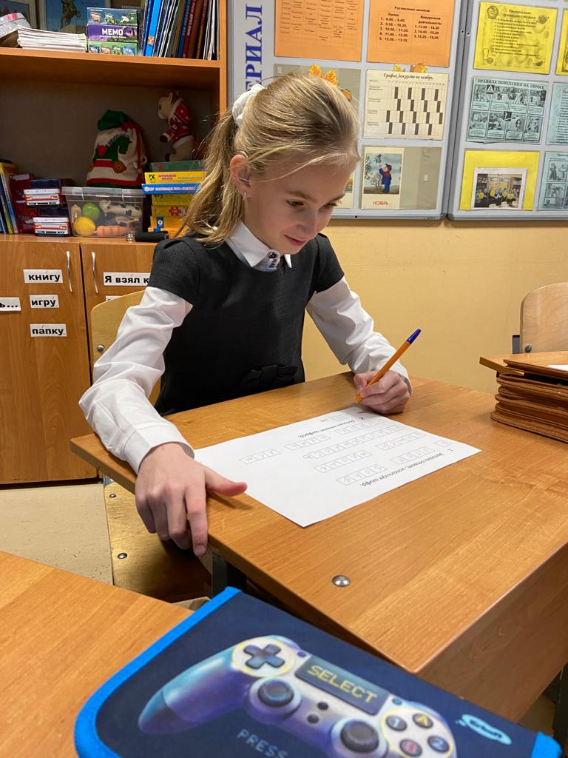
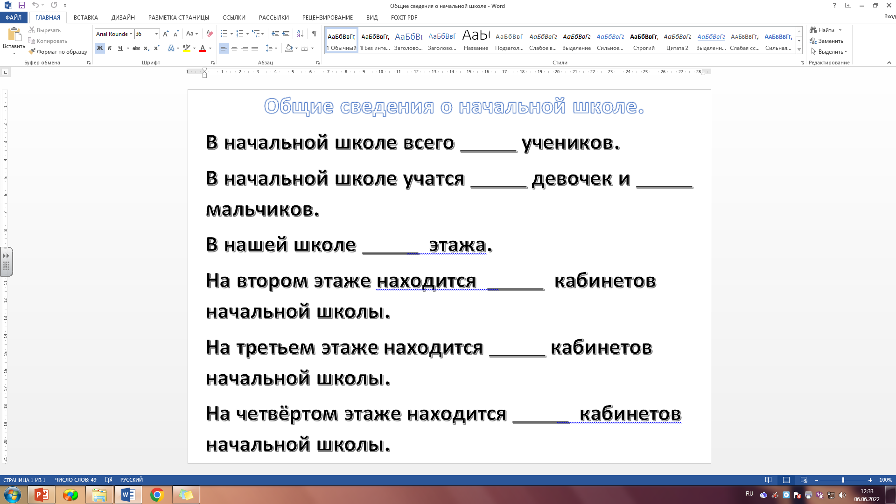
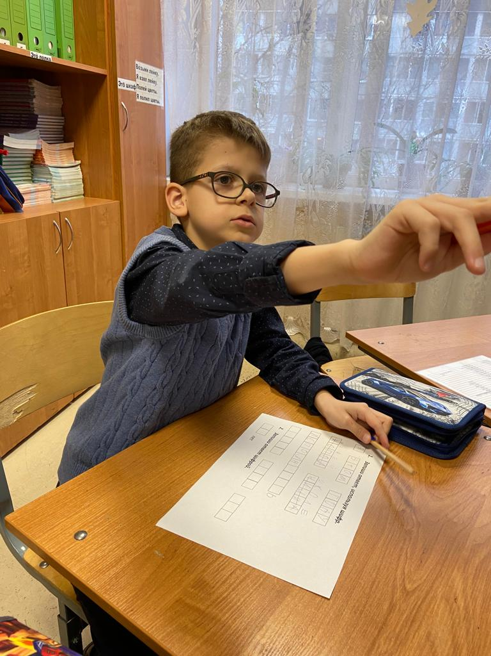
Предметная неделя по математике
«Наша школа в цифрах»
С 22 по 26 ноября проводилась предметная неделя по математике

Slide 27
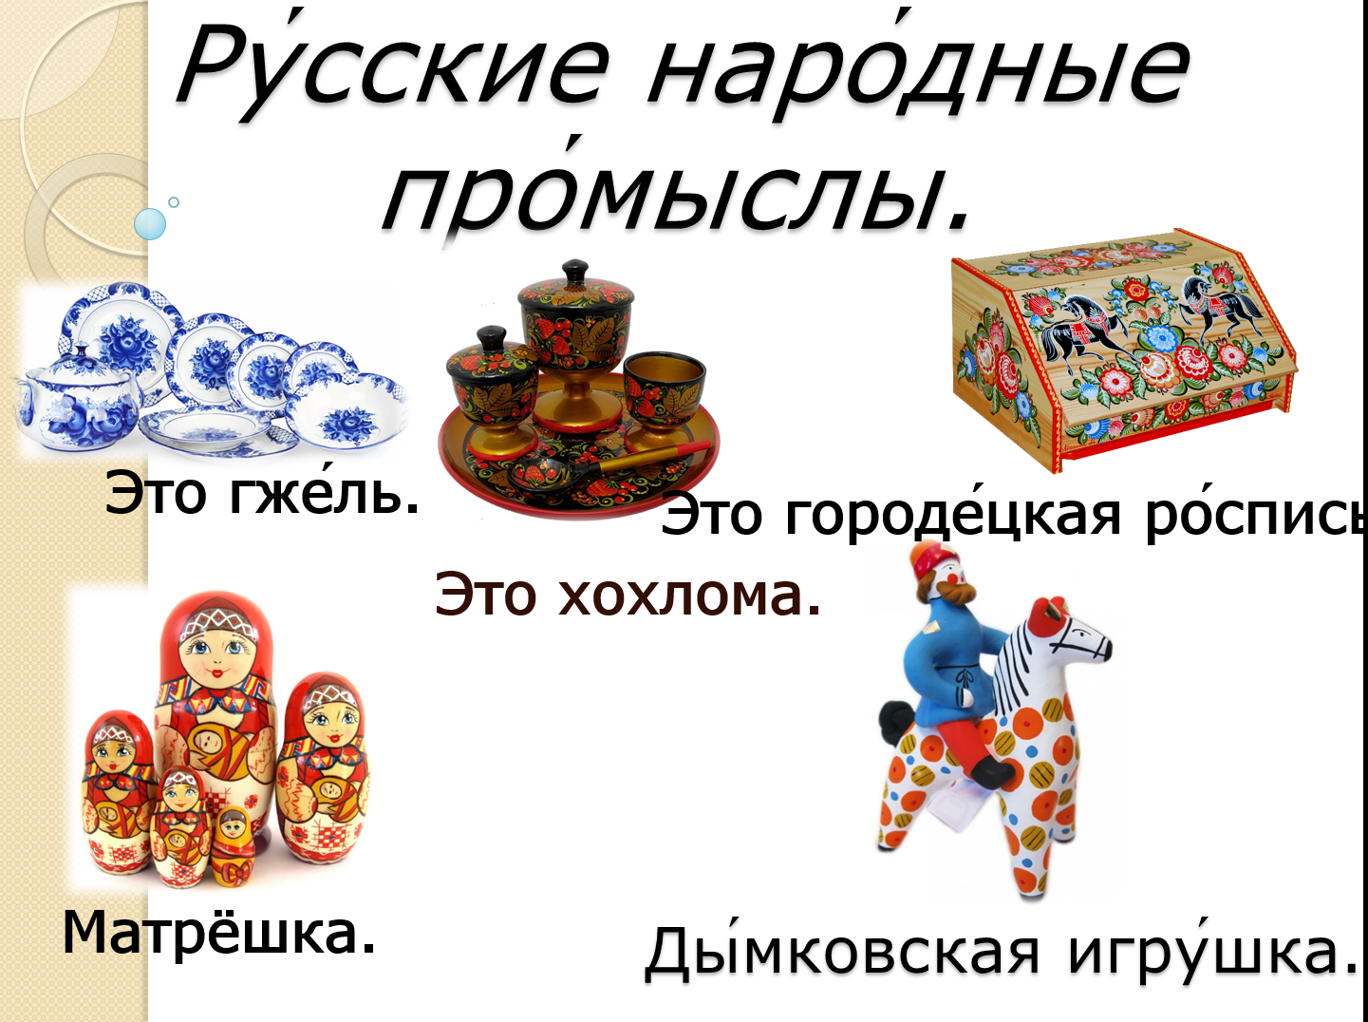
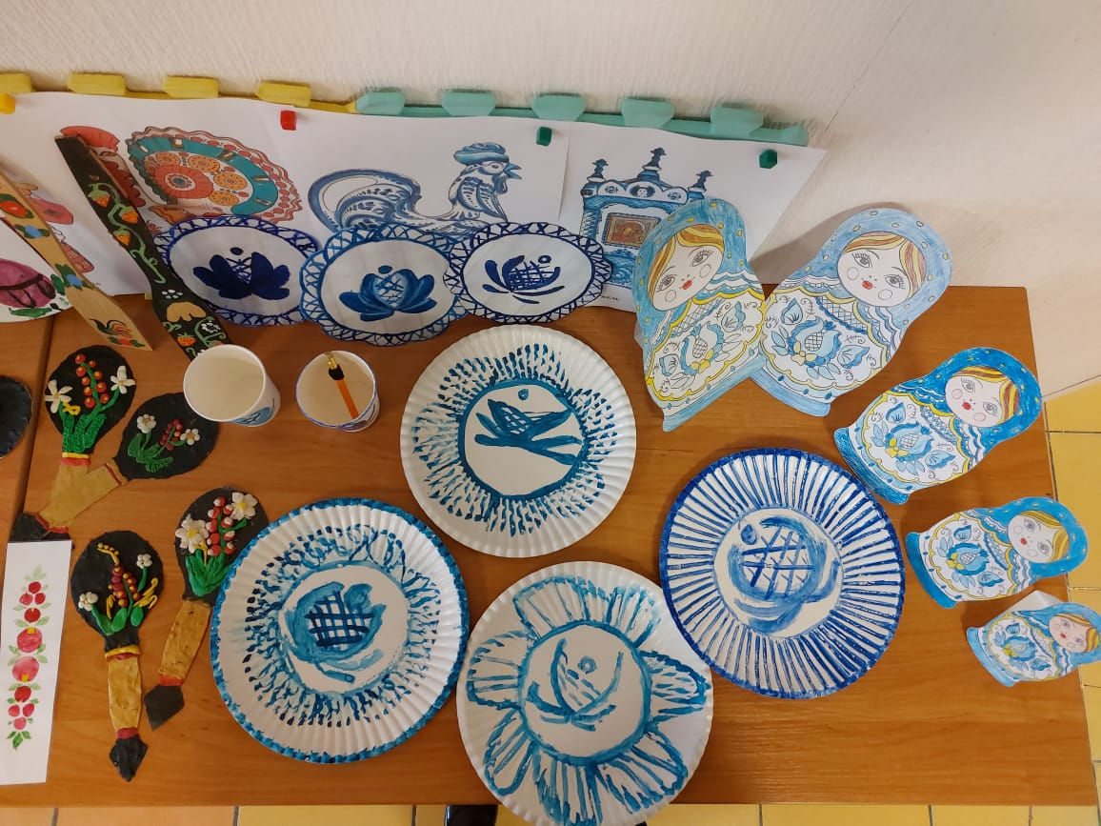
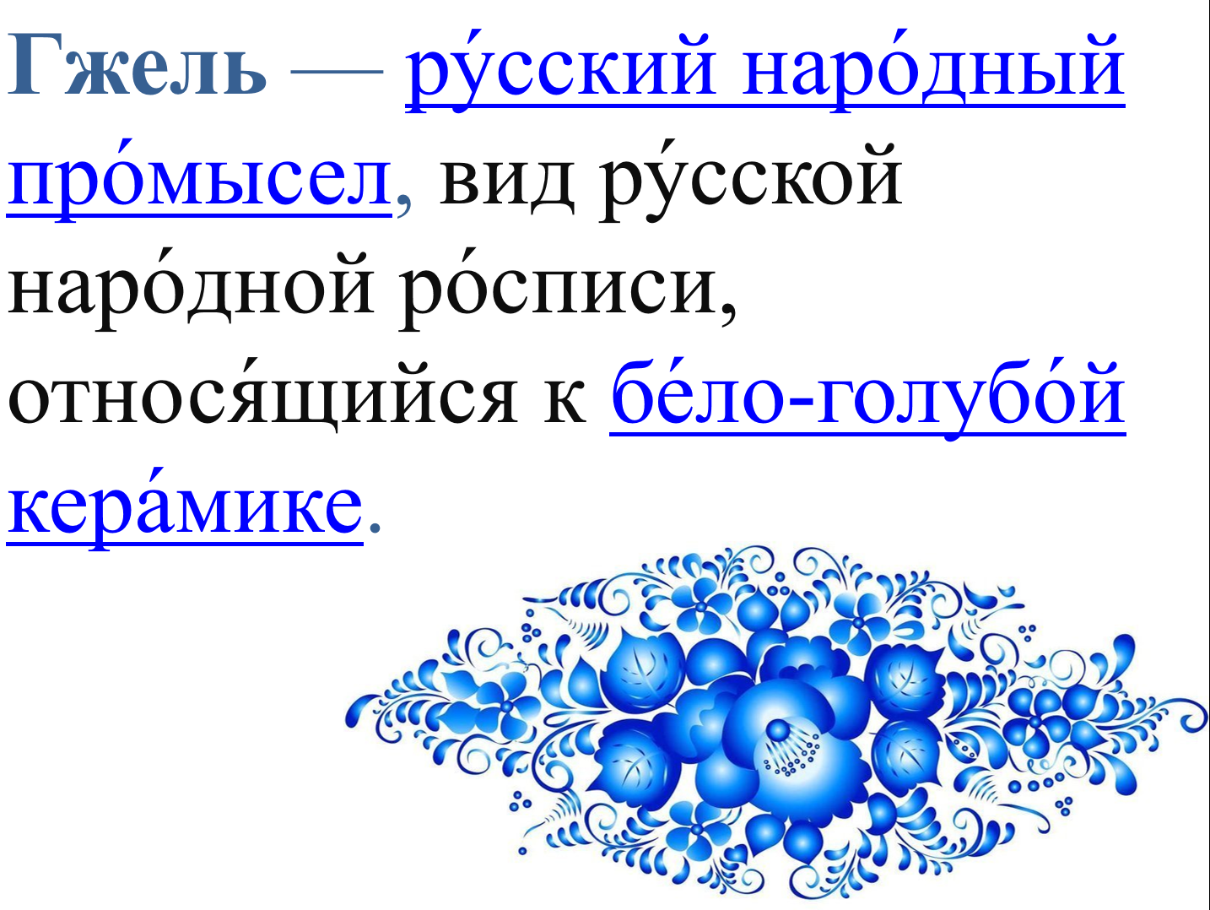
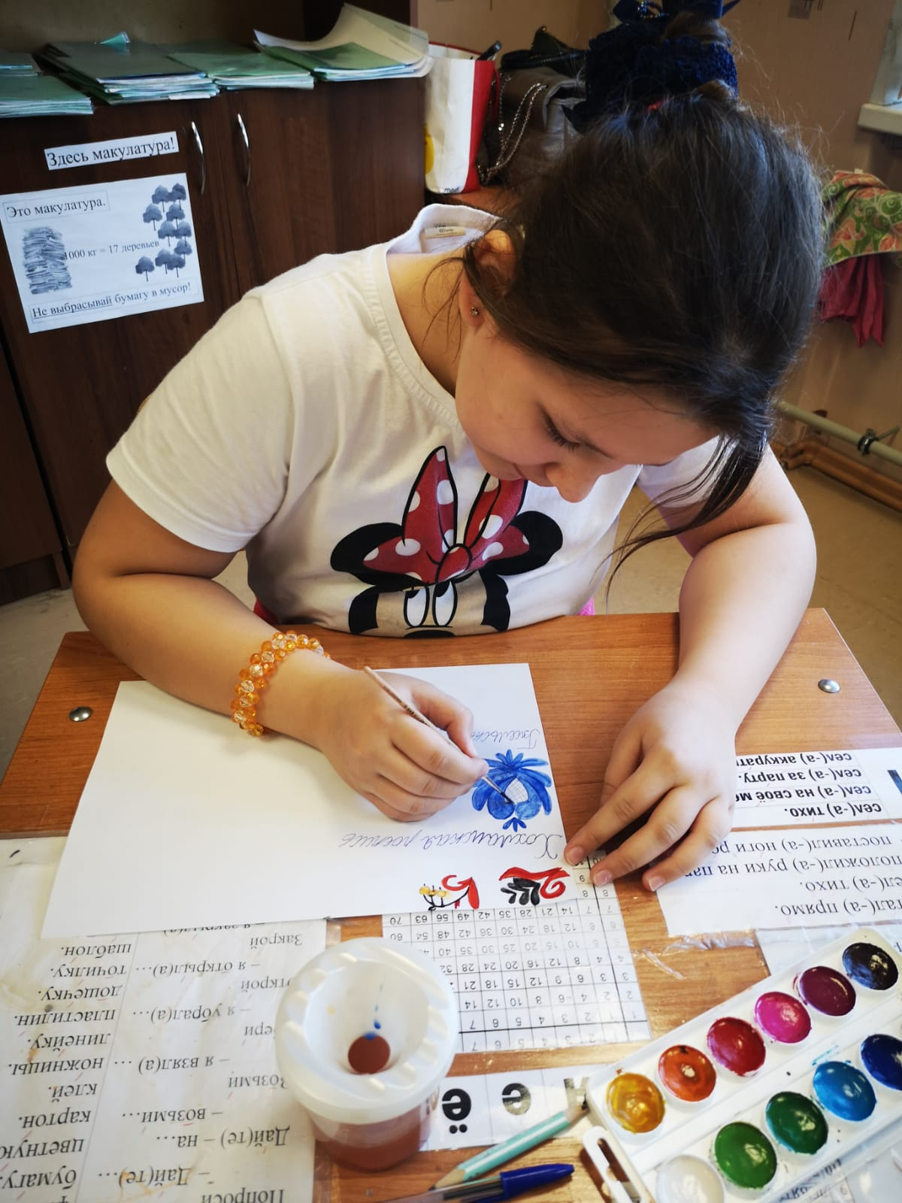
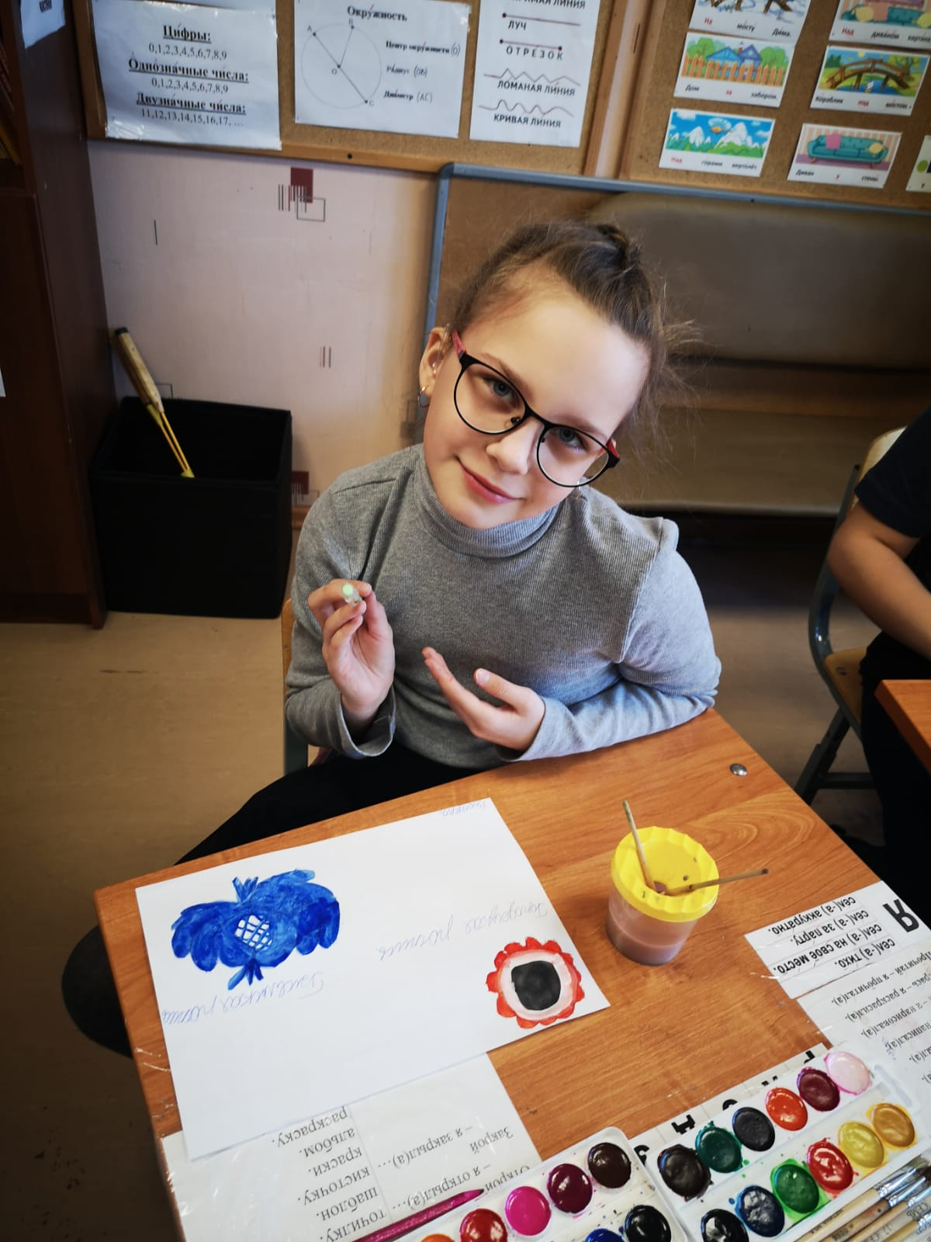
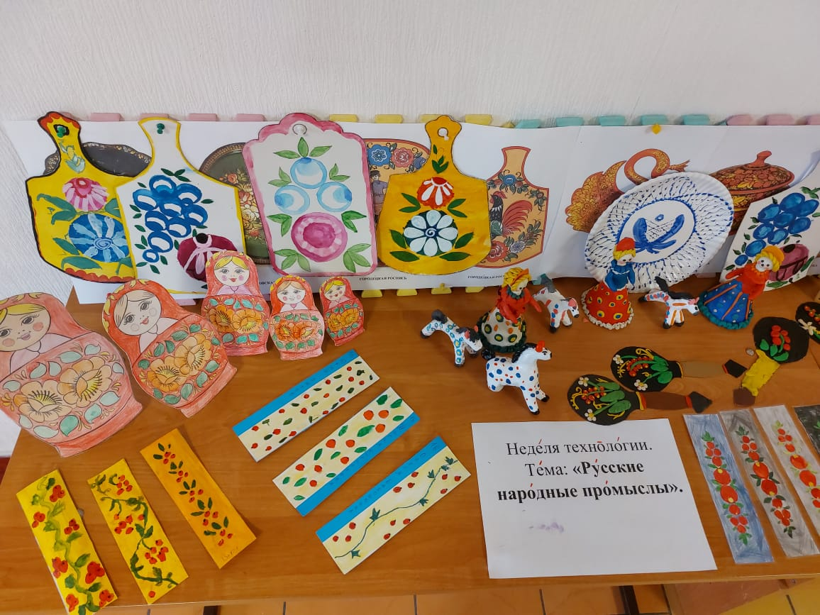
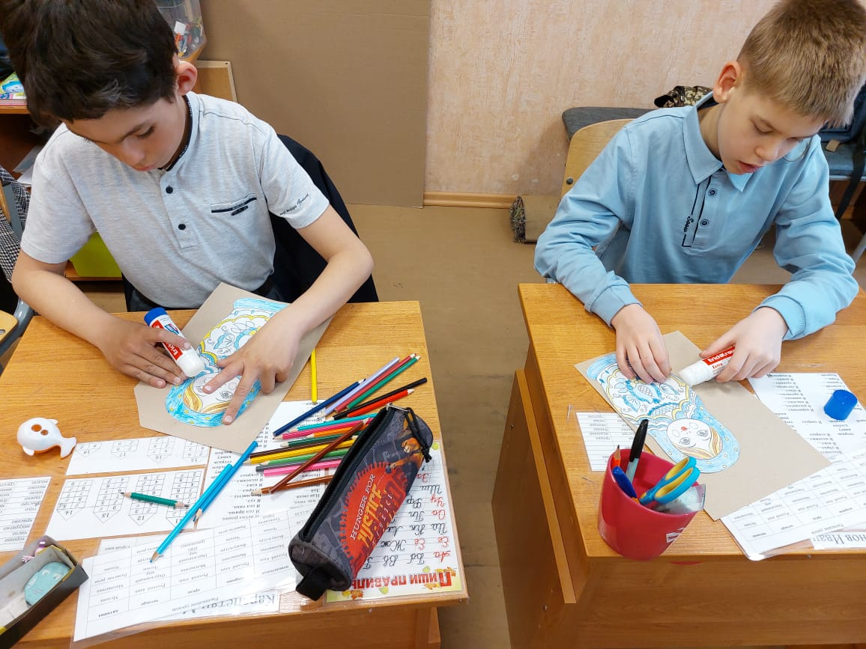
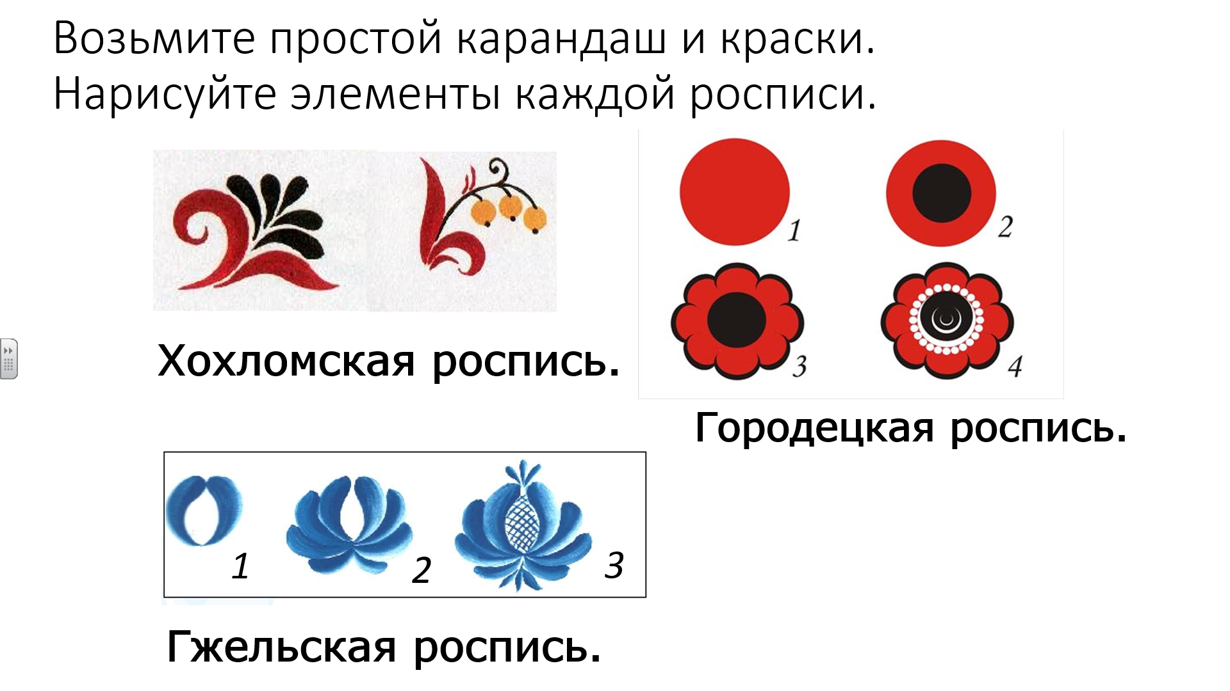
Предметная неделя по технологии
С 18 апреля по 22 апреля
проводилась предметная неделя
по технологии
«Изобразительное искусство
в народном творчестве»

Slide 28
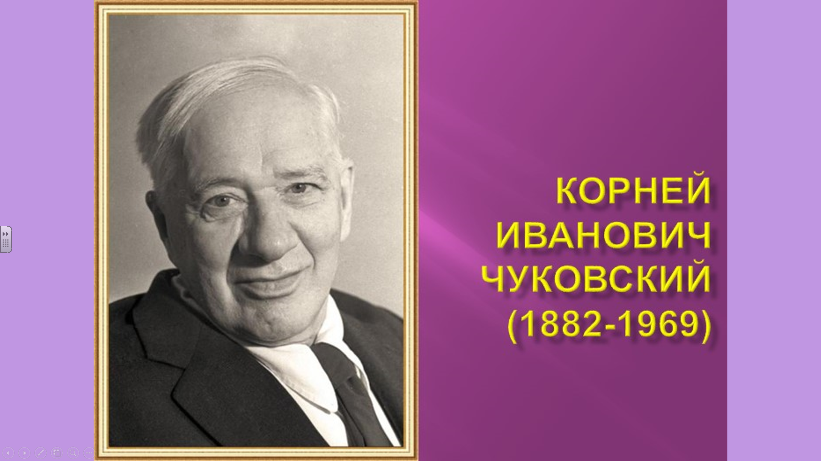








20 мая 2022 года. Литературная гостиная по творчеству
К.И. Чуковского и С.Я. Маршака
«Про всё на свете».

Slide 29

Проведение учителями МО педагогических практик студентов РГПУ имени А.И. Герцена
Миногина С.А.
Мишина Н.В.
Кренделева М.В.
Мирошниченко Н.В.
Михайлова Д.Е.
Навержская Л.Н.
Николаева Е.Б.

Slide 30







Благодарностями
от кафедры сурдопедагогики ИДОиР
РГПУ им. А.И. Герцена отмечены
следующие учителя: Кренделева М.В., Миногина С.А., Мирошниченко Н.В., Михайлова Д.Е., Мишина Н.В., Навержская Л.Н., Николаева Е.Б.

Slide 31




Благодарственными письмами
от организационного комитета
XI Межрегиональной предметной
интернет-олимпиады «Родник знаний»
за подготовку победителей и призеров отмечены:
Козырева И.В., Исайчева В.А., Кренделева М.В., Миногина С.А., Мирошниченко Н.В, Михайлова Д.Е., Мишина Н.В., Навержская Л.Н.

Slide 32

Благодарностью
за подготовку и участие обучающихся в предметном городском конкурсе
«Умники и умницы»
были отмечены:
Мишина Н.В., Мирошниченко О.Н., Миногина С.А., Хватова М.Ю., Навержская Л.Н.

Slide 33
Методическое объединение
учителей начальных классов
2022-2023 учебный год

Slide 34
Методическая тема объединения учителей начальных классов
«Применение современных образовательных технологий в системе комплексного подхода к формированию личности обучающихся с нарушениями слуха и речи в условиях реализации ФГОС НОО ОВЗ»

Slide 35
Цель работы методического объединения учителей начальных классов
«Осуществление комплексного подхода к формированию личности обучающихся с нарушениями слуха и речи на основе применения современных образовательных технологий»

Slide 36
Задачи методического объединения на 2022-2023 учебный год
1. Активно внедрять в учебный процесс современные образовательные технологии.
2. Совершенствовать современный учебно-воспитательный процесс, сочетая инновационные технологии с классическими методами и формами обучения.
3. Продолжать работу по активизации учебно-воспитательного процесса через разноуровневый подход к обучению и воспитанию детей.
4. Формировать у глухих и слабослышащих учащихся речевое поведение на основе активного использования слухового и слухо-зрительного восприятия устной речи с опорой на все сохранные анализаторы и при широком использовании звукоусиливающей аппаратуры.
5. Развивать внятную, достаточно естественную речь, необходимую для осуществления устной коммуникации с окружающими.
6. Продолжать работу над преемственностью между начальным и средним звеном в свете ФГОС.
7. Создавать информационно-компьютерные материалы и апробировать их на уроках литературного чтения в начальной школе (продолжать работу по созданию электронных материалов к учебнику «Чтение и развитие речи» 4 класс для глухих обучающихся).

Slide 37
Задачи методического объединения на 2022-2023 учебный год
8. Активно участвовать в подготовке учащихся для выступлений на общешкольных мероприятиях.
9. Работать над формированием у учащихся основ безопасного поведения, здорового образа жизни, формировать умения выполнять мероприятия по укреплению здоровья.
10. Продолжать работу по повышению квалификации учителей:
- изучать опыт работы коллег;
- знакомится с новинками методической литературы;
- посещать курсы повышения квалификации учителей;
- изучать нормативные документы.
11. Совершенствовать уровень педагогического мастерства через выступления на заседаниях МО, педсоветах, круглых столах, семинарах различного уровня.
12. Продолжать работу по наставничеству над молодыми и малоопытными специалистами.
13. Продолжать совместную работу с сурдопедагогом, учителями – предметниками, воспитателями по поддержанию речевого режима в детском коллективе.

Slide 38
СОСТАВ МЕТОДИЧЕСКОГО ОБЪЕДИНЕНИЯ
Мишина Наталья Владимировна – председатель
Хватова Марина Юрьевна - секретарь
Басловяк Мария Владимировна
Еремеева Анна Алексеевна
Козырева Ирина Владимировна
Котова Наталья Александровна
Красикова Анна Алексеевна
Кренделева Мария Владимировна
Миногина Светлана Анатольевна
Мирошниченко Наталия Владимировна
Мирошниченко Ольга Никитична
Михайлова Дарья Евгеньевна
Навержская Лилия Николаевна
Николаева Екатерина Борисовна
Осипова Ольга Юрьевна

Slide 39
Состав методического объединения

Slide 40
План работы методического объединения
на 2022-2023 учебный год
Сроки | Заседания МО/ мероприятия | Открытые учебные занятия | Взаимопосещения | Внеклассная работа по предметам
август | Уточнение и утверждение плана работы МО на 2022-2023 учебный год. 2. Согласование рабочих программ по учебным предметам, индивидуальных программ, а также программ внеурочной деятельности согласно учебным планам.
сентябрь | Проведение стартовых диагностических работ для 1-х классов с учётом содержания ОП и в соответствии со спецификацией контрольно-измерительных материалов 2. Расчёт и согласование показателей и критериев эффективности деятельности педагогических работников. 3. Оказание методической помощи молодым специалистам; наставничество. |  |  | 1. Подготовка к мероприятию, посвященному Дню Учителя. 2. Участие в образовательном событии – Неделя безопасности дорожного движения (25-29)
октябрь | 1. Согласование материалов контрольных и проверочных работ за I четверть. 2. Организация работы по проведению контрольных работ за I четверть в соответствии с графиком контрольных работ. 3. Проверка техники чтения и понимания прочитанного в 1-4 доп. классах. 4. Мониторинг результатов стартовых диагностических работ в 1-х классах. | 1). Открытый урок в 4-2а классе (урок литературного чтения). | Мишина Н.В. – Михайлова Д.Е. Хватова М.Ю. - Басловяк М.В. | Участие в образовательном событии –Международный день школьных библиотек 2. Подготовка и участие в мероприятии, посвященном Международному дню учителя.
ноябрь | 1. Итоги I четверти, анализ выполнения программ, учебного плана. 2. Анализ качества ЗУН и уровня выполнения учебных программ за I четверть. Составление мониторинга. 3. Результат проверки ведения тетрадей. 4. Анализ результатов проверки техники чтения и понимания прочитанного в 1-4 доп. классах. 5. Организация участия школьников в предметном конкурсе «Родник знаний» | 1). Открытый урок в 4-в классе (урок математики). 2). Открытый урок в 4-2в классе (урок окружающего мира) | Мирошниченко Н.В. - Красикова А.А. Мирошниченко О.Н. - Осипова О.Ю. | Предметная неделя по окружающему миру «Удивительное рядом» 2. Участие в мероприятиях, посвященных Дню матери (26)

Slide 41
Сроки | Заседания МО/ Мероприятия | Открытые учебные занятия | Взаимопосещения | Внеклассная работа по предметам
декабрь | 1. Согласование материалов контрольных работ за I полугодие. 2. Организация работы по проведению проверочных и контрольных работ за II четверть в соответствии с графиком контрольных работ. 3. Организация и проведение ДКР по русскому языку в 4-2а, 4-2б классах. Анализ результатов. 4. Предварительный анализ успеваемости за II четверть. | 1). Открытый урок в 4-а классе (урок окружающего мира). | Миногина С.А. – Навержская Л.Н. Козырева И.В. – Мирошниченко О.Н. | 1. Подготовка и участие в мероприятии, посвященном Новому году, Декаде инвалидов
январь | Анализ качества ЗУН и уровня выполнения учебных программ за I полугодие. Составление мониторинга достижений качества обучения по результатам первого полугодия 2. Обсуждение и уточнение плана работы на II полугодие. 3. Организация участия школьников в предметном конкурсе «Родник знаний» 4. Формирование списка учебников и учебных пособий начального общего образования на новый учебный год. Согласование УМК на 2023-2024 учебный год. | 1). Открытый урок в 3-а классе (урок русского языка). | Осипова О.Ю. - Басловяк М.В. Навержская Л.Н. - Мирошниченко Н.В. Котова Н.А. – Еремеева А.А. | 1. Подготовка и участие в межрегиональной предметной олимпиаде «Родник знаний» 2. Участие в мероприятии, посвященном Дню полного освобождения Ленинграда (27) 3. Игра по станциям «В царстве наук»
февраль | Согласование графика контрольных работ за III четверть. Подготовка учащихся к предметной олимпиаде «Умники и умницы». Проведение первого (школьного) этапа. Итоги участия в предметной олимпиаде «Родник знаний» Участие в Декаде молодого специалиста. | 1). Открытый урок во 2-а классе (урок ППО). 2). Открытый урок во 2-в классе (урок развития речи). 3). Открытый урок в 3-б классе (урок русского языка). 4). Открытый урок в 4-б классе (урок ППО) 5). Открытый урок в 4-2б классе (урок литературного чтения) | Хватова М.Ю. – Михайлова Д.Е. Навержская Л.Н. – Миногина С.А. | 1. Участие в городском предметном конкурсе «Умники и умницы» (школьный тур) 2. Подготовка и участие в мероприятии, посвященном Дню защитника Отечества

Slide 42
Сроки | Заседания МО/ Мероприятия | Открытые учебные занятия | Взаимопосещения | Внеклассная работа по предметам
март | Подготовка и проведение ДКР по математике в в 4-2а, 4-2б классах. Анализ результатов ДКР по математике в 4-2а, 4-2б классах. 3. Проверка техники чтения и понимания прочитанного в 4-2а, 4-2б классах. Подготовка учащихся к предметной олимпиаде «Умники и умницы». Организация и проведение городского этапа олимпиады. 4. Согласование материалов контрольных работ за III четверть. 5. Организация работы по проведению контрольных работ за III четверть в соответствии с графиком контрольных работ. 6. Анализ качества ЗУН и уровня выполнения учебных программ за III четверть. Составление мониторинга достижений качества обучения по результатам третьей четверти. | 1). Открытый урок во 2-б классе (урок русского языка) 2). Открытый урок в 4-2г классе (урок развития речи) | Михайлова Д.Е. – Кренделева М.В. Хватова М.Ю. – Еремеева А.А. | 1. Подготовка и участие в мероприятии, посвященном Международному женскому дню.
апрель | 1. Согласование материалов контрольных работ за год. 2. Согласование графика контрольных работ за год. 3. Проверка техники чтения и понимания прочитанного в 1-4 классах 4. Проверка техники чтения и понимания прочитанного (литературное чтение) в 1 - 4 классах. |  | Мирошниченко О.Н. – Козырева И.В. Еремеева А.А. – Котова Н.А. | 1. Участие в предметной олимпиаде «Умники и умницы» (городской тур)
май | 1. Неделя промежуточной аттестации в 1-4 доп.классов. 2. Анализ результатов проверки техники чтения и понимания прочитанного. 3. Анализ качества ЗУН и уровня выполнения учебных программ за II полугодие. Составление мониторинга достижений качества обучения по результатам четвёртой четверти. 4. Анализ работы, подведение итогов и составление отчёта о работе МО. Подготовка к педсовету «Анализ методической работы за 2022/23 учебный год» 5. Участие в подготовке и проведении педагогического совета «О переводе обучающихся, освоивших основную образовательную программу начального общего образования, на уровень основного общего образования»; «О переводе обучающихся 1 – 9 классов в следующий класс». 6. Обсуждение и предварительное планирование работы МО на 2023 – 2024 уч. год. |  |  | Участие в мероприятии, посвященном Дню Победы советского народа в Великой Отечественной войне 1941–1945 годов 2. Литературная гостиная «Детский мир» (к 200-летию К.Д. Ушинского)

